Slide 1
Kvalita ovzdušia na Slovensku a
Európska zelená dohoda
Ing. Gabriela Fischerová
Generálna riaditeľka sekcie zmeny klímy a ochrany ovzdušia MŽP SR
EFEKTÍVNE RIADENIE KVALITY OVZDUŠIA 2021, 7. – 8. 9. 2021, Hotel Dixon, Banská Bystrica

Slide 2
Čo je to Európska zelená dohoda – EZD
Jedna zo šiestich priorít Komisie na roky 2019 – 2024: „programové vyhlásenie“ novej Európskej komisie na roky 2020 – 2024; 14. február 2020
Európska zelená dohoda –
  Stať sa prvým klimaticky neutrálnym kontinentom
Hospodárstvo, ktoré pracuje pre ľudí
  Presadzovať sociálnu spravodlivosť a prosperitu
Európa pripravená na digitálny vek
  Zabezpečenie novej generácie technológií pre ľudí
Podpora európskeho spôsobu života
  Chrániť našich občanov a naše hodnoty
Silnejšia Európa vo svete
  Posilniť naše zodpovedné globálne líderstvo
Nový impulz pre európsku demokraciu
  Rozvíjať, chrániť a posilňovať našu demokraciu
Cieľom európskej zelenej dohody je zlepšiť kvalitu života ľudí. Urobiť Európu klimaticky neutrálnou a chrániť naše prirodzené prostredie sú rozhodnutia, z ktorých budú mať prospech ľudia, planéta i hospodárstvo. Na nikoho sa nezabudne.

Slide 3
Európska zelená dohoda - (EGD) (2)
Plán kľúčových politík a opatrení, ktoré zabezpečia prechod hospodárstva EÚ na udržateľnú budúcnosť
  spravodlivá a prosperujúca spoločnosť
  Moderné a konkurencieschopné hospodárstvo
  Efektívne využívanie zdrojov
  Do roku 2050 dosiahnutie klimatickej neutrality
  Zveľaďovať a chrániť prírodný kapitál
Transformácia hospodárstva bude súčasťou všetkých politík EÚ
Zabezpečenie financovania transformácie
Súčasť stratégie na plnenie Agendy 2030 a cieľov udržateľného rozvoja

Slide 4
Prvky EGD
Zvýšenie ambície EÚ v oblasti klímy na roky 2030 a 2050
Bezpečné dodávky čistej a cenovo dostupnej energie
Výstavba a renovácia efektívne využívajúca energiu a zdroje
Priemyselná stratégia pre čisté a obehové hospodárstvo
Urýchlenie prechodu na udržateľnú a inteligentnú mobilitu
Z farmy na stôl („Farm to Fork“) – spravodlivý, zdravý a ekologický potravinový reťazec
Zachovanie a obnova ekosystémov a biodiverzity
Ambícia nulového znečistenia pre netoxické prostredie

Slide 6
Ambícia nulového znečistenia
Sústrediť sa na predchádzanie vzniku znečistenia
Viac úsilia venovať čisteniu a odstraňovaniu znečistenia
  Chrániť občanov aj ekosystémy
Hodnotenie súčasných predpisov o kvalite ovzdušia
Preskúmanie opatrení týkajúcich sa znečistenia z veľkých priemyselných zariadení
Stratégia pre chemické látky
Obnovenie prirodzenej funkcie podzemných a povrchových vôd

Slide 7
Bezpečné dodávky energie
Dekarbonizácia energetického systému
  Priorita: energetická efektívnosť
  Elektroenergetika na obnoviteľných zdrojoch
  Urýchlené odstavenie uhlia a dekarbonizácia plynu
  Integrácia, prepojenie a digitalizácia európskeho trhu s elektrinou
Národné energetické a klimatické plány (revidované do konca roku 2019)
  KOM preskúma energetickú legislatívu (do júna 2021) a navrhne jej revíziu
  2023 – aktualizácia NEKP s ohľadom na novú ambíciu
Angažovanosť odberateľov – posilnenie veternej energie na mori, integrácia, EE
Riešenie rizika energetickej chudoby
Inteligentná infraštruktúra

Slide 8
Modernizácia priemyslu - obehové hospodárstvo
KOM prijme Priemyselnú stratégiu (marec 2020)
  Ekologická a digitálna transformácia
Nový akčný plán pre obehové hospodárstvo
  Politika udržateľných výrobkov
Modernizácia priemyslu v záujme čistého a obehového hospodárstva
Oceliarstvo, chemický a cementársky priemysel – podpora dekarbonizácie
Textilný priemysel, stavebníctvo, elektronika a plasty – odvetvia náročné na zdroje
  Stratégia pre plasty z roku 2018 – proti zámernému pridávaniu mikroplastov a neúmyselnému úniku plastov
Opätovne použiteľné, trvácne a obnoviteľné výrobky
Výrazné zníženie objemu odpadu

Slide 9
Urýchlenie prechodu na udržateľnú a inteligentnú mobilitu
Predpoklad zníženia emisií z dopravy do roku 2050 o 90%
Podpora multimodálnej dopravy
  presunutie časti vnútornej nákladnej dopravy z ciest na železnice a vnútrozemské vodné cesty
  Zlepšenie kapacít a riadenia železníc a vnútrozemských vodných ciest
  Letecká doprava – jednotné európske nebo?
Automatizovaná a prepojená multimodálna doprava
  Prispôsobenie dopravného systému a infraštruktúry
Cena dopravy musí zohľadňovať jej vpylv na životné prostredie a zdravie
Zvýšenie výroby a zavádzanie udržateľných alternatívnych palív
Prísnejšie normy pre emisie zo spaľovacích motorov pre ZL, CO₂ (do júna 2021)

Slide 10
Výstavba a renovácia
Obnova verejných aj súkromných budov
Predpisy o energetickej hospodárnosti budov
  Vyhodnotenie národných stratégií v oblasti obnovy budov v roku 2020
  Potenciálne: zahrnutie emisií z budov do ETS (!?)
  Preskúmanie nariadenia o stavebných výrobkoch

Slide 11
Zvýšenie ambície na roky 2030 a 2050
Klimatická neutralita do roku 2050 („Klimatický zákon“ – február 2020)
Zodpovedné zvýšenie cieľa na rok 2030 na 50 až 55 % (leto 2020)
  Preskúmanie všetkých relevantných politických nástrojov a návrh ich revízie (ETS vrátane nových sektorov, LULUCF)
Podpora stanovenia ceny uhlíka v celom hospodárstve
  Podpora zmeny spotrebiteľského správania, nárast udržateľných investícií
Mechanizmus kompenzácie uhlíka na hraniciach (Carbon Border Adjustment Mechanism)
Nová stratégia adaptácie na zmenu klímy
  Posilnenie odolnosti, prevencia a zlepšenie pripravenosti

Slide 12
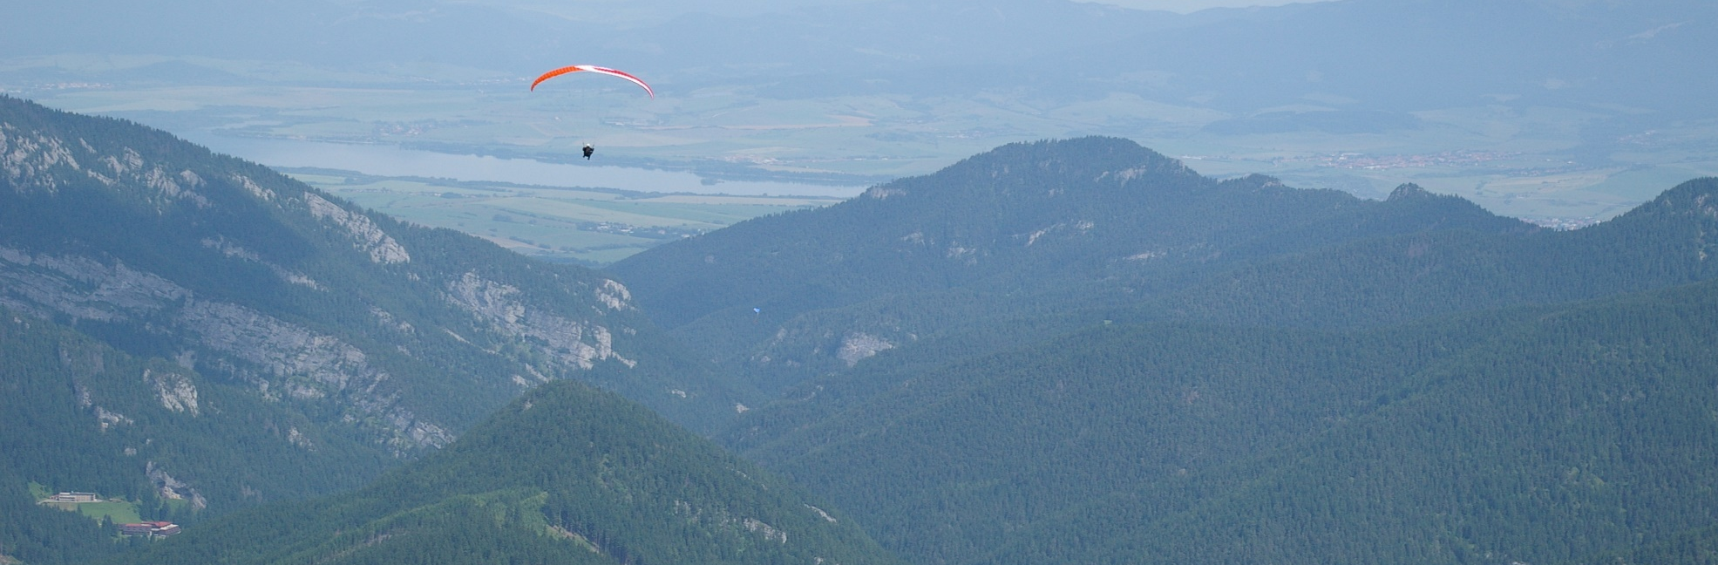
Ďakujem za pozornosť! minzp.sk /gabriela.fischerova@enviro.gov.sk

